Slide 1










零死角玩转STM32—M4系列
初识STM32固件库
淘宝：fire-stm32.taobao.com
论坛： www.firebbs.cn
扫描进入淘宝店铺

Slide 2
主讲内容
01
什么是固件库
02
如何获取固件库
03
固件库文件分析
04
库帮助文档的使用
参考资料:《零死角玩转STM32》“初识STM32固件库”章节

Slide 3
什么是固件库
什么是固件库

Slide 4
如何获取固件库
1、固化到EEPROM或者是芯片的FLASH中
2、操作的是最底层的设备

Slide 5
如何获取固件库
如何获取固件库
1、配套的光盘资料获取
A盘（资料盘）\3-程序源码\F4固件库
2、官网获取
http://www.stmcu.org/document/list/index/category-524

Slide 6
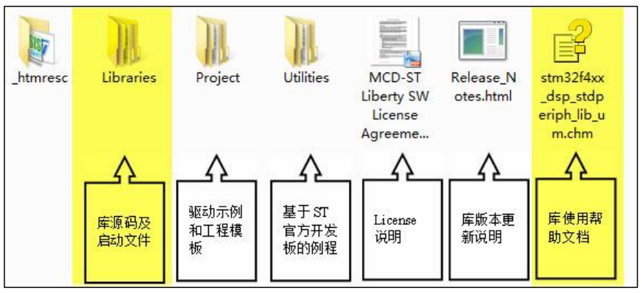
固件库文件分析简介

Slide 7
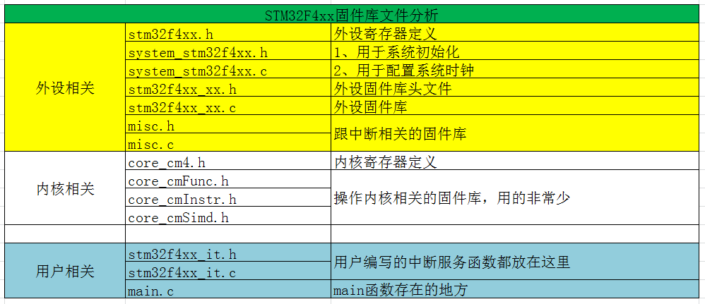
固件库文件分析
尝试自己分析

Slide 8
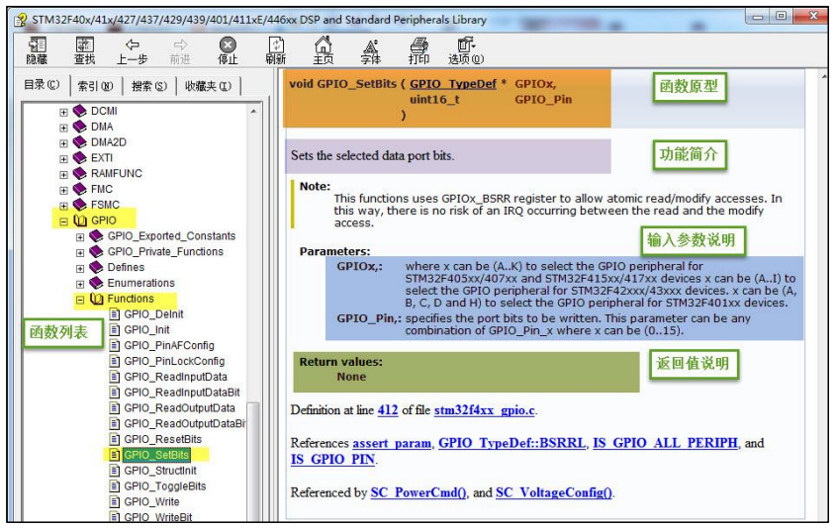
库帮助文档的使用
stm32f4xx_dsp_stdperiph_lib_um.chm

Slide 9
库帮助文档的使用
固件库手册都是英文的
看不懂 怎么办？

Slide 10
零死角玩转STM32—M4系列
THANKS
论坛： www.firebbs.cn
淘宝：fire-stm32.taobao.com
扫描进入淘宝店铺

